Slide 1
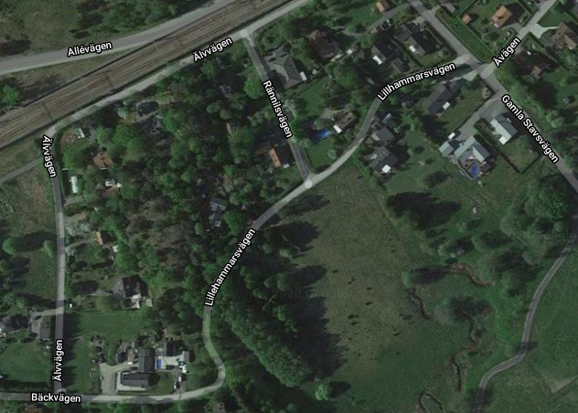
Bäckvägen
Anslutning till kommunalt VA Informationsmöte 2020-08-24

Slide 2
Kvällens program
Välkomnande och presentation
Redovisning av projektet samt tidplan
Blanketter och tillstånd
- Frischaktsavtal och anslutningspunkter
- Eget arbete på fastigheten
Pumpenheter
- Presentation av enhet
Trafik, träd och vegetation
- Begränsningar i framkomlighet
- Träd, buskar och övrigt som finns utanför fastighetsgräns
Kontaktuppgifter
Notes:
Vi kommer inte att prata om kostnader för anslutningar. Ett arbete pågår med att räkna fram ett förhandsbesked. Information kommer skickas till respektive fastighetsägare under slutet av september. Det kommer vara ett förhandsbesked baserat på 2020-års VA-taxa. Den slutgiltiga summan kommer baseras på Va-taxa för det året som anslutningen sker (2021)
Vi kommer heller inte, under själva mötet, ta upp fastighetsspecifika frågor. Dessa frågor tas, i mån av tid efter mötet. Eller så bokar vi in en tid.

Slide 3
Presentation
Haninge Kommun
Thomas Högberg, Projektledare/VA-ingenjör
Walter Tellsén, Byggledare
Ninni Taberman, Verksamhetsutvecklare/ Projektsamordnare
Bro och Väg Mälardalen AB
Robert Karlsson, Arbetschef

Slide 4
Redovisning av projektet, tidplan och genomförande
Robert Karlsson, Bro och Väg

Slide 5
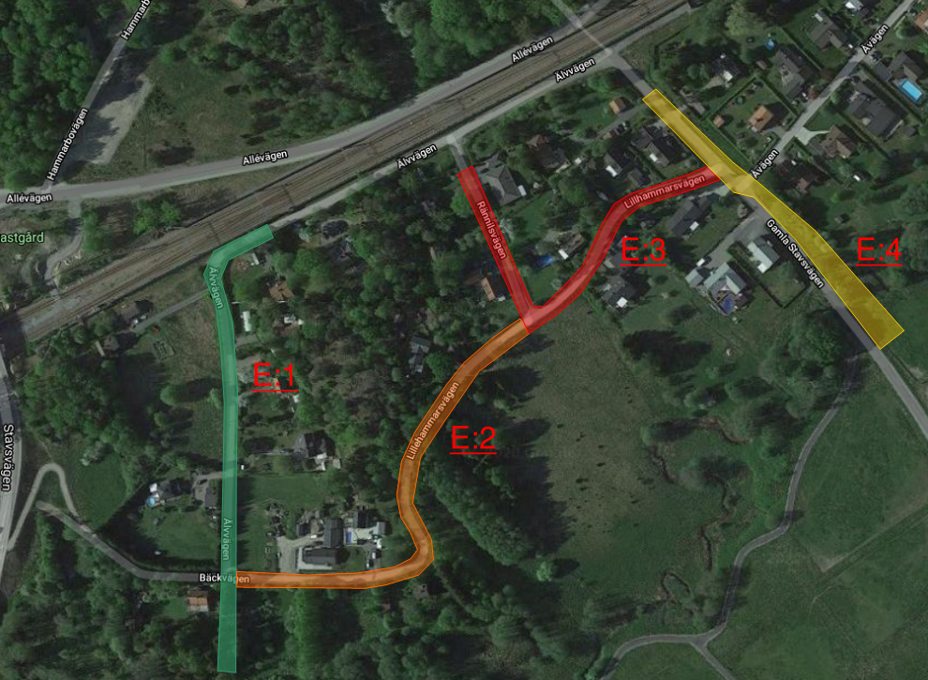
Arbetet är grovt planerat i fyra deletapper.
Projektet beräknas pågå ca ett år.
Varje etapp beräknas
ta ca tre månader

Slide 6
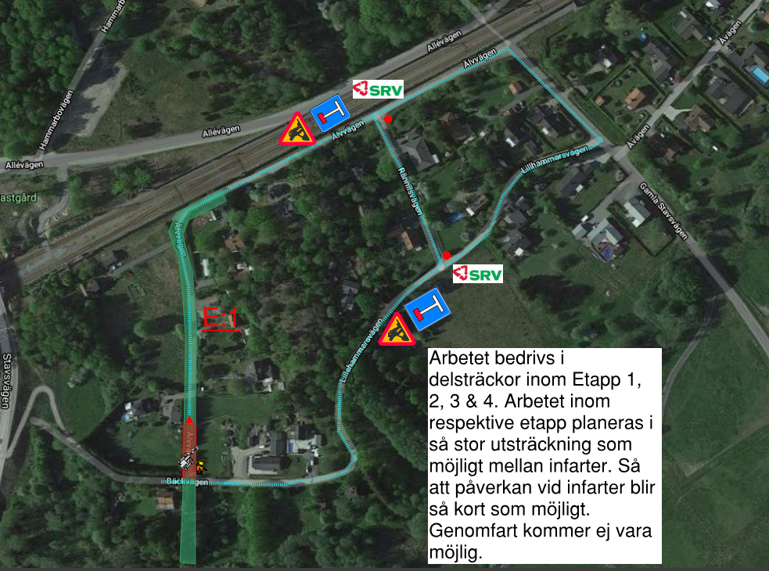
Exempel (1) del sträcka etapp 1

Slide 7
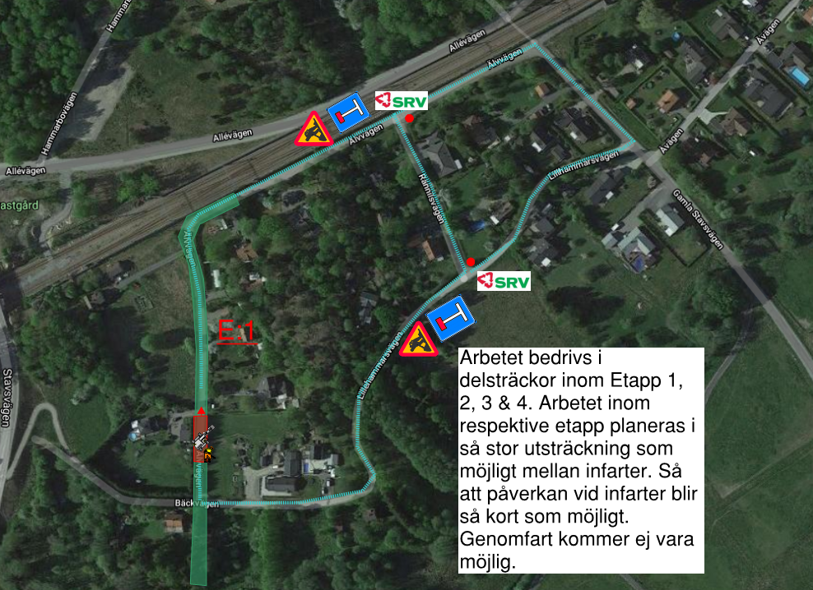
Exempel (1) del sträcka etapp 1

Slide 8
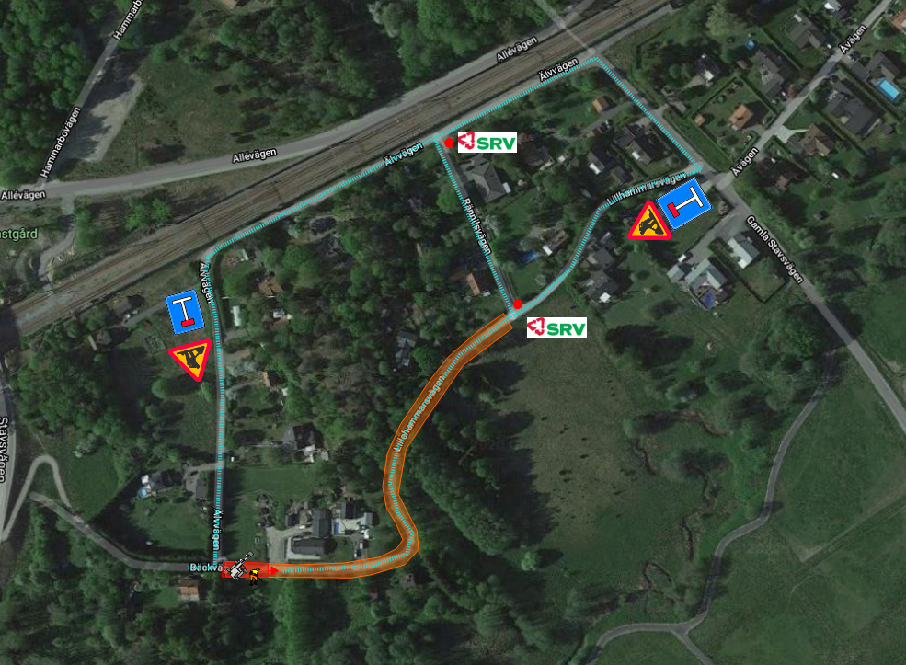
Exempel (1) del sträcka etapp 2

Slide 9
VA – anslutning steg för steg
Ninni och Thomas

Slide 10
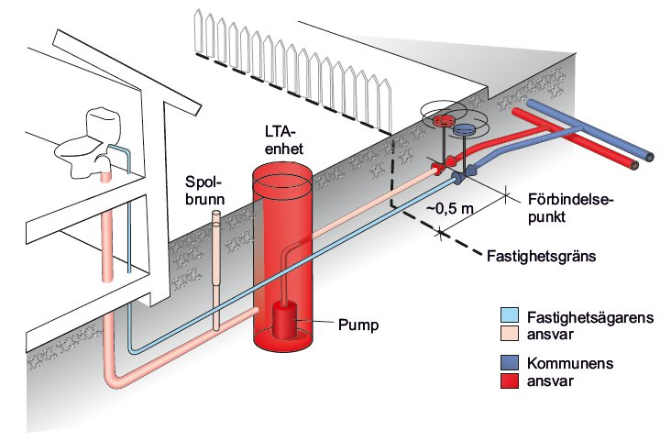
Innan utbyggnad av VA
1. Förslag på förbindelsepunkt
Möjlighet att ge synpunkter och egen placering
Fri rådgivning erbjuds av Haninge kommun
Notes:
Från kommunens distributionsledningar anläggs en mindre ledning, servisledning, till förbindelsepunkten ca 0,5 m utanför tomtgränsen. I innan detta möte skickades en ritning till er med förslag på förbindelsepunktens placering som du ges möjlighet att ha synpunkter på. Vid behov ges rådgivning från Haninge kommun

Slide 11
Blanketter och tillstånd
Föreslaget läge för förbindelsepunkt
Frischaktsavtal tecknas (skickas med förbindelsepunkt)
Om det finns berg, kan det behöva sprängas loss
1,5 – 2 meter in på tomten
Minskar kostnaden för fastighetsägaren och minskar risken för framtida skador på kommunens ledningar
Skicka in medföljande blankett
Godkännande av frischaktsavtal
Godkännande eller eget förslag på förbindelsepunkt
Kontaktuppgifter
Notes:
För att förenkla ledningsarbetet på fastigheten där förbindelsepunkten ska anläggas så kommer Haninge kommun att teckna ett frischaktsavtal med alla fastighetsägare för att kunna gräva 1,5-2 m in på tomten. Om det också finns berg på tomten så behöver kommunen även spränga loss berget. Frischakten kommer dels att minska kostnaden för er som fastighetsägare, och dels minska risken för att kommunens ledningar skadas när arbetet på din tomt utförs.
Om ni inte skickar in ett svar så anses det som godkänt.

Slide 12
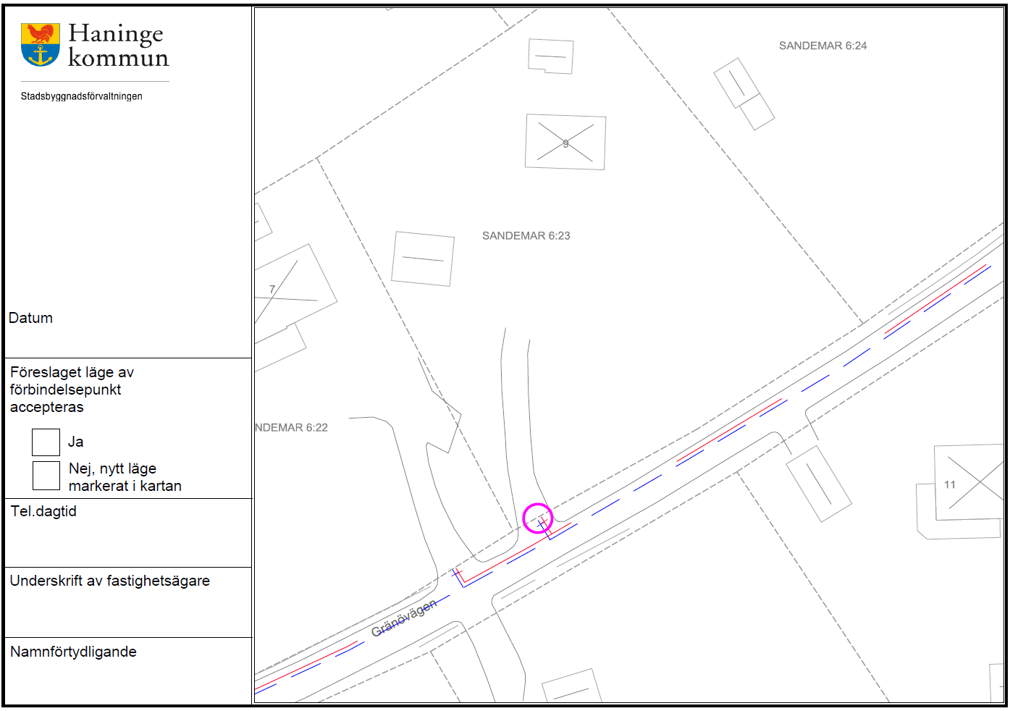
VA – anslutning steg för steg

Slide 13
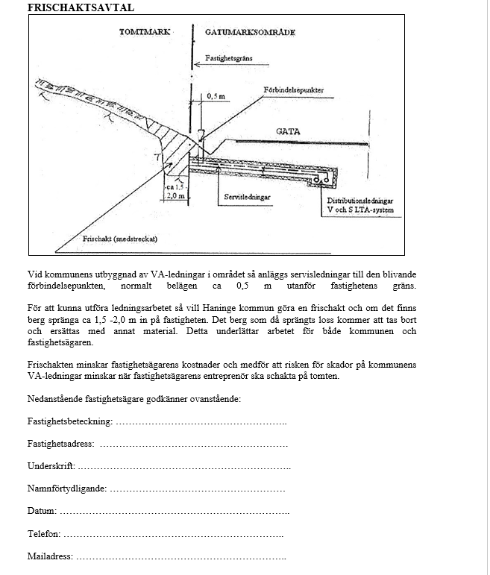

Slide 14
Innan utbyggnad av VA
2. Kommunen påbörjar anläggningsarbetet.
Information om framfart via hemsida
Staket och liknande vid förbindelsepunkten ska fastighetsägaren flytta på
Anslutningsavgiften betalas när arbetet är färdigställt (sommaren 2021)
Staket, buskar och liknande utanför tomtgräns måste fastighetsägaren själv flytta på.
Notes:
4. Kommunen påbörjar anläggningsarbetet. Aktuell tidplan och detaljerad information om etapperna kommer att finnas på kommunens hemsida, informationsboden i Årsta Havsbad och i nyhetsbreven. Där ges även uppdateringar på hur anläggningsarbetet går framåt. När förbindelsepunkten är upprättad och meddelad samt ledningssystemet utbyggt skickas en faktura på anslutningsavgiften.
Om det finns staket där förbindelsepunkten anläggs mot tomtgräns kommer fastighetsägaren behöva förbereda och flytta på staketet vid just den platsen. I samband med schaktningsarbetet kommer fastighetsägaren behöva förbereda och flytta på staketet, om ett sådant finns, där förbindelsepunkten anläggs mot tomtgräns. Anläggningsarbetet av LTA-ledningar i gator kan innebära att exempelvis staket längs med en hel tomtgräns behöver flyttas. Detta ersätts i överenskommelse mellan fastighetsägaren och Haninge kommun. Staket och liknande utanför tomtgräns måste fastighetsägaren själv flytta på.

Slide 15
Eget arbete på fastigheten – efter utbyggnad
1. Anmälan
Innan LTA installeras
För ledningar och LTA-enhet på tomt räcker det med anmälan
2. Kontakt med entreprenör
Gräva ner ledningar och LTA-enhet
Gå ihop med grannar och samla ihop entreprenörer
El-arbeten av behörig elektriker som lämnar intyg
Notes:
- Innan LTA-enheten installeras och ledningar anläggs på din tomt behöver du ha kontakt med kommunens Plan- och byggcenter. Om stora förändringar ska ske på fastigheten så måste du som fastighetsägare ansöka om bygg-, mark- eller rivningslov. För VA-arbeten i mark, alltså ledningar och LTA-enhet räcker det med en anmälan
- När du fått klartecken för anmälan/bygglov kan du kontakta en entreprenör som kan utföra arbetet på din tomt. Det vill säga anlägga ledningar och LTA-enheten. El-arbeten ska utföras av behörig elektriker som lämnar intyg på utfört arbete.

Slide 16
Eget arbete på fastigheten
3. Beställ LTA-enhet (tanken)
Information om installation
4. Valmöjligheter vid nedgrävning av ledning
Nära markytan- i eluppvärmd isolerlåda.
Mellandjup- Kräver endast isolering
Frostfritt.
Mer driftsäkert och bättre långsiktigt att anlägga djupt
Ju ytligare ledning, desto mer isolering

Slide 17
Eget arbete på fastigheten
5. Godkännande av ledningar och LTA-enhet
När ledningar är på plats i ledningsgrav kontaktas kommunen
Efter godkännande fylls ledningsgraven
Fastighetsägare skickar in installationsintyg från elektriker
6. Påkoppling

Slide 18
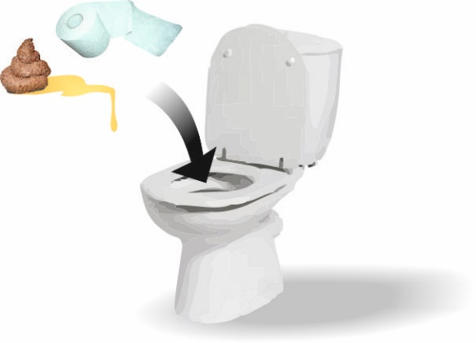
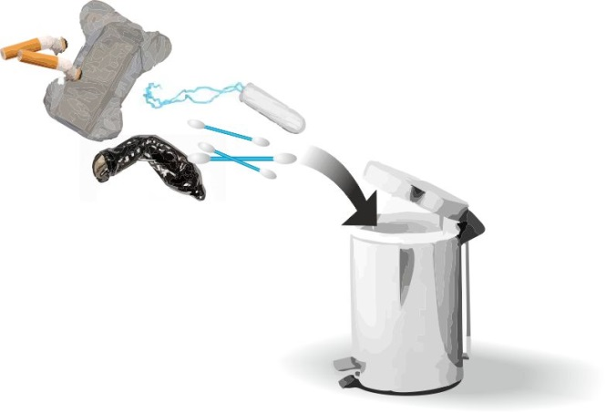
Drift och skötsel
Vad får spolas ner i avloppet?
Vatten från kök, toalett, dusch och tvätt
Var noga att INTE spola ned:
Våtservetter, Bindor, tops, tandtråd, snus, tamponger m.m.
Fett från stekpanna ska torkas bort med papper

Slide 19
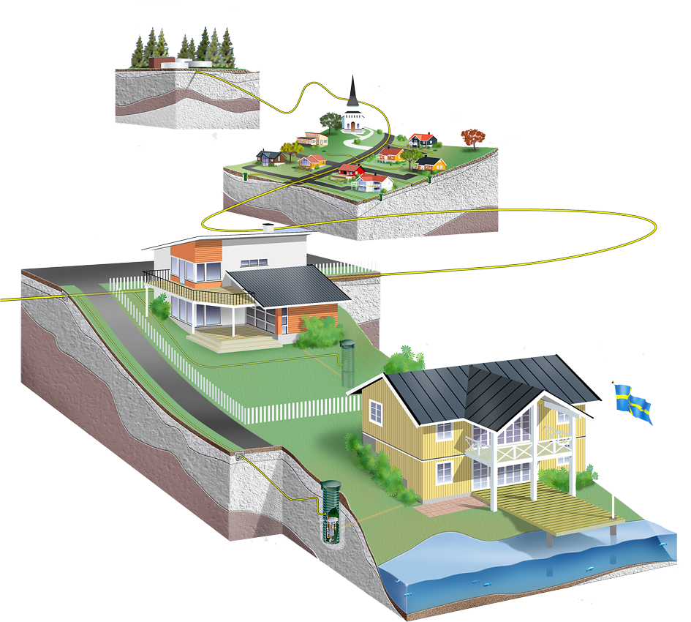
Vad är ett tryckavloppssystem?
Thomas

Slide 20
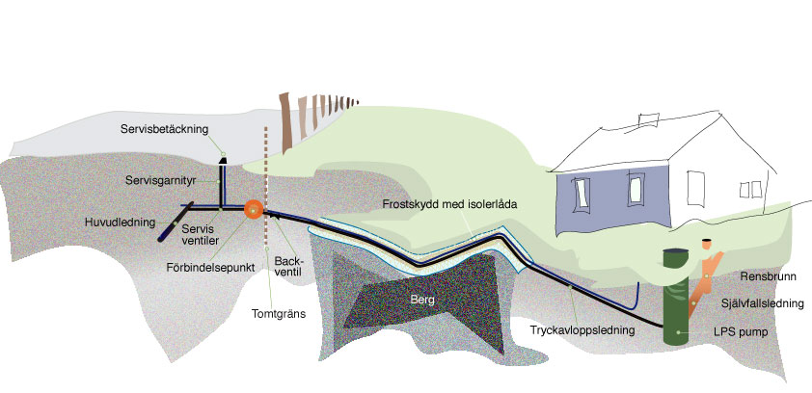
Montera larmindikator på synlig plats som lätt uppmärksammas inne i huset.
Tryckledningen utförs normalt av ø40mm ledning, PE DN40 med tryckklass PN 8 Ledningen skall vara brunmärkt (blå märkning används för vatten). Vatten d32mm
Ledning mellan hus och pump skall vara tät. Anslutning dim 110mm för LPS2000E.

Slide 21
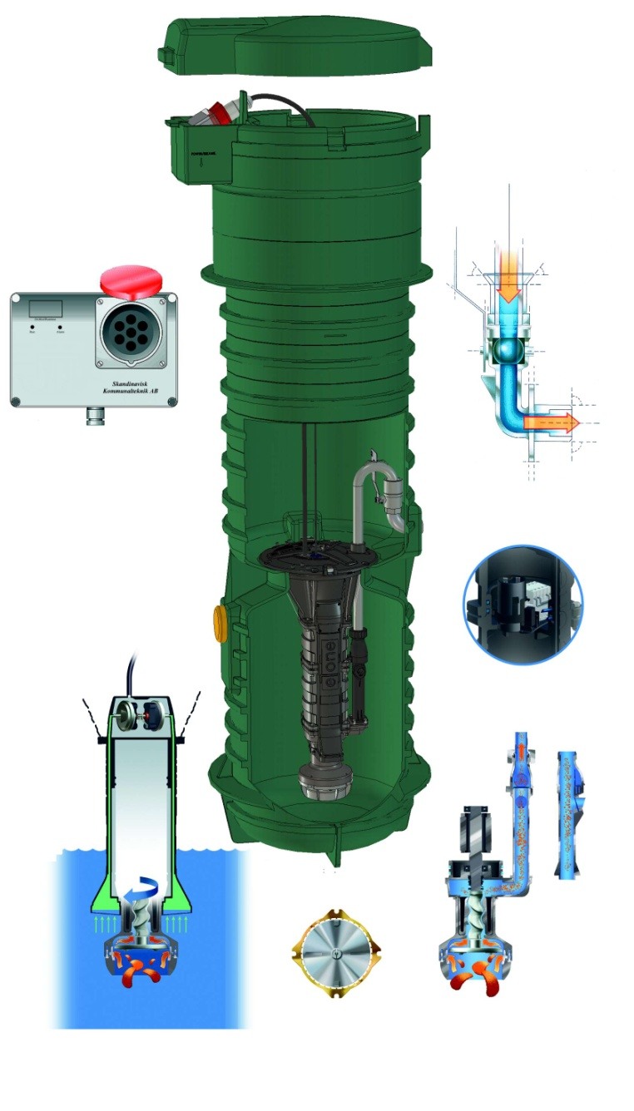
LPS-pumpstationer
Underhållsfria- inga vippor/ oljajor
Inbyggd start/ stopp/ larm
GTMS, 10-15 år
Luktfri, mellandäck
56mVp + 50%
Back och antivakuumventil
1-fas motor, 750W

Slide 22
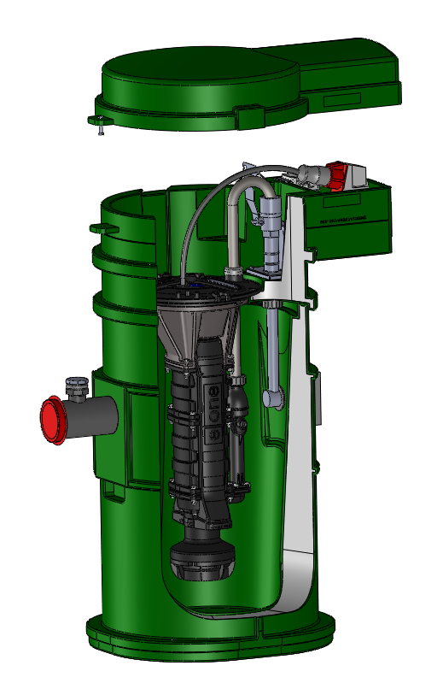
LPS 2000EIV-bas
Notes:
• Tanken är tillverkad i miljövänlig polyeten. Tanken har dubbla väggar med inbygg isolering och frostskyddskabel.
• Frostskyddskabeln är styrd via en termostat för att förhindra onödig energiåtgång.
• Skillnaden mellan de två, LPS1000EIV och LPS2000EIV är att 1000 modellen är tanken ”öppen” för en dränkbar LPS-pump och att i 2000 modellen passar LPS-pumpen med fläns och böjt utlopp.
• Båda pumparna är hydrauliskt helt kompatibla med LPS-tryckavloppssystem.
• Pumparna har hydraulisk och elektrisk snabbkoppling för snabbt och enkelt pumpbyte.
• Styrningen placeras antingen väderskyddat i närheten av pumpstationen eller i direkt anslutning till pumpstationen i ett för ändamålet avsett fack.
• Pumpstationerna passar extra bra vid fastigheter där det är svårt att gräva eller spränga.

Slide 23
Trafik, begränsningar och vegetation
Thomas

Slide 24
Projektorganisation för Bäckvägen
Projektledare Thomas Högberg
Byggledare Walter Tellsén
Projektsamordnare Ninni Taberman
Utförare: Bro och Väg Mälardalen AB
www.haninge.se/va
Telefon VA: 08- 606 82 38, måndag-fredag kl. 9-11.30
vatten@haninge.se

Slide 25
Frågor?

